Slide 1

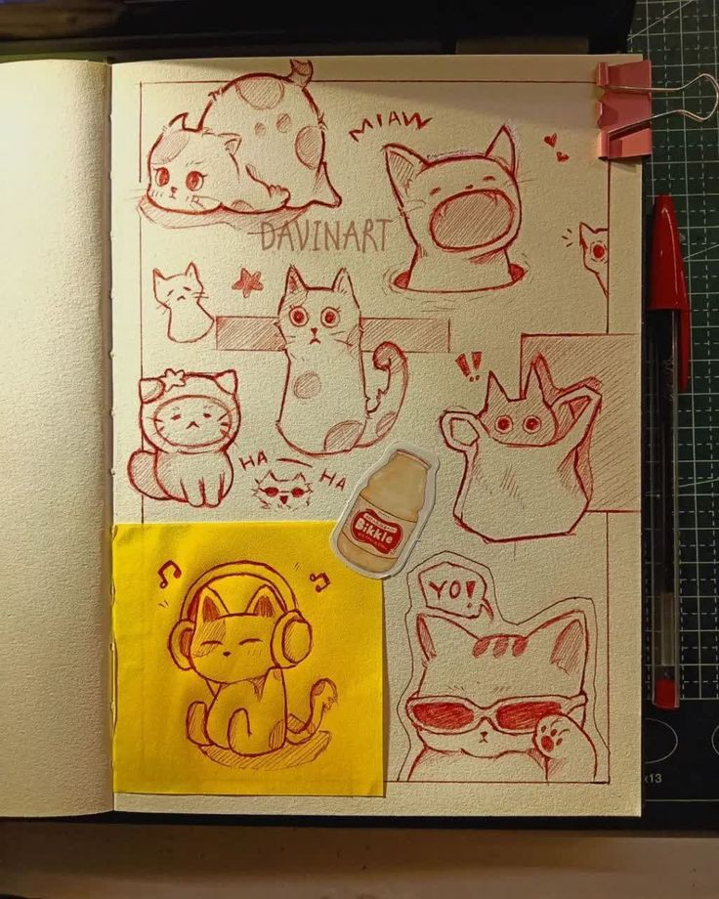
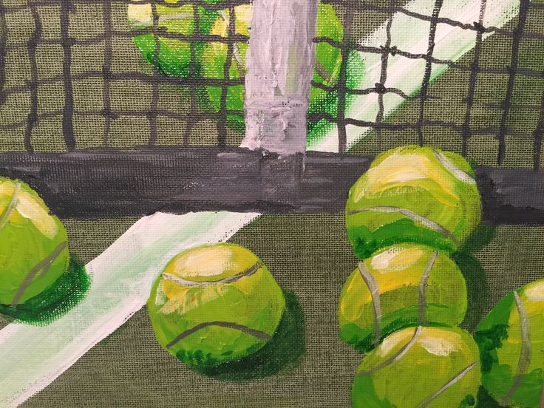
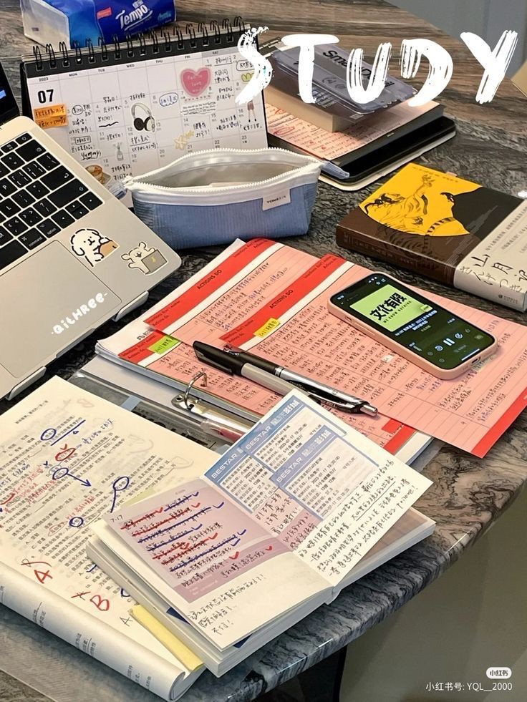
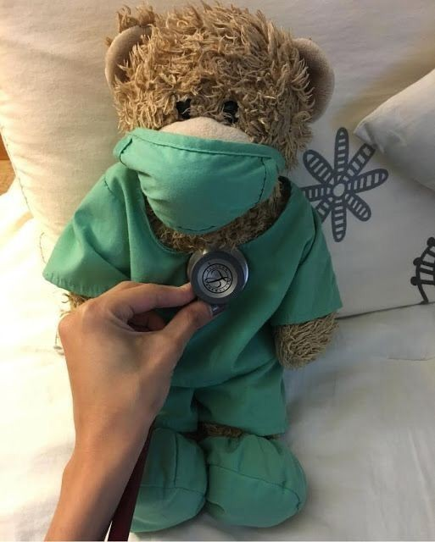


Quien quiero ser

Slide 2
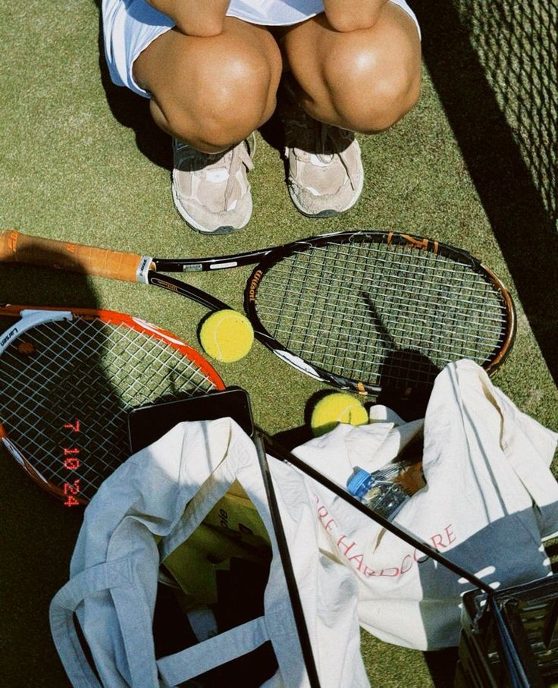


Quien quiero ser en 1 año
Quiero seguir progresando en tenis seguir siendo buena en tenis
En 1 año voy a pasar a segundo de secundaria

Slide 3

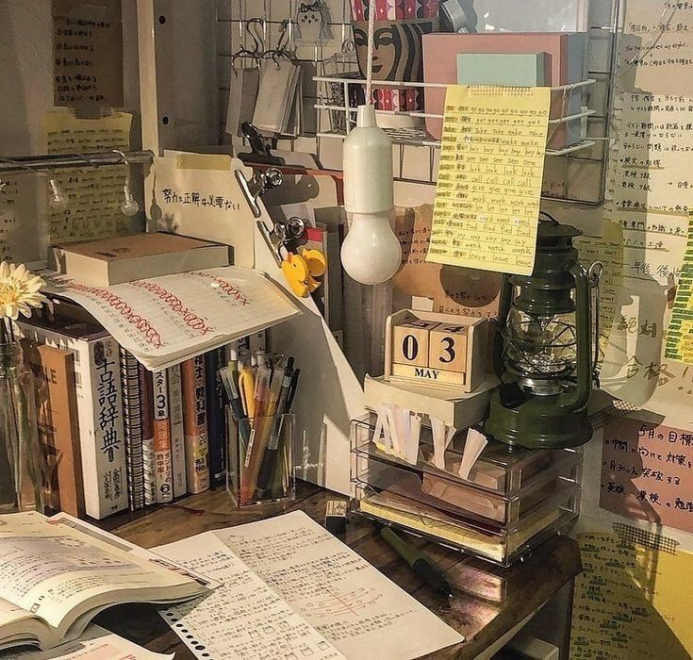
Quien quiero ser en 5 años
Una empleada de un restaurante bonito
Sacar más 10 en muchas materias y si repruebo no estresarme

Slide 4
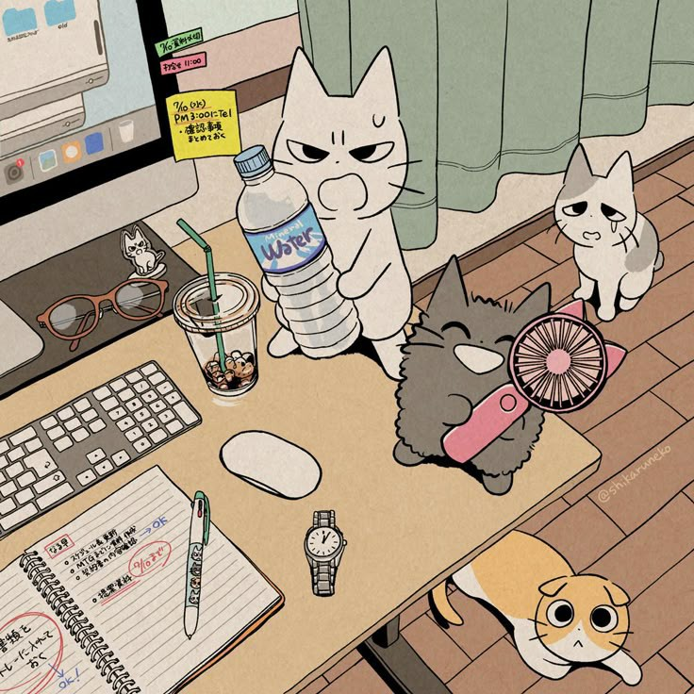

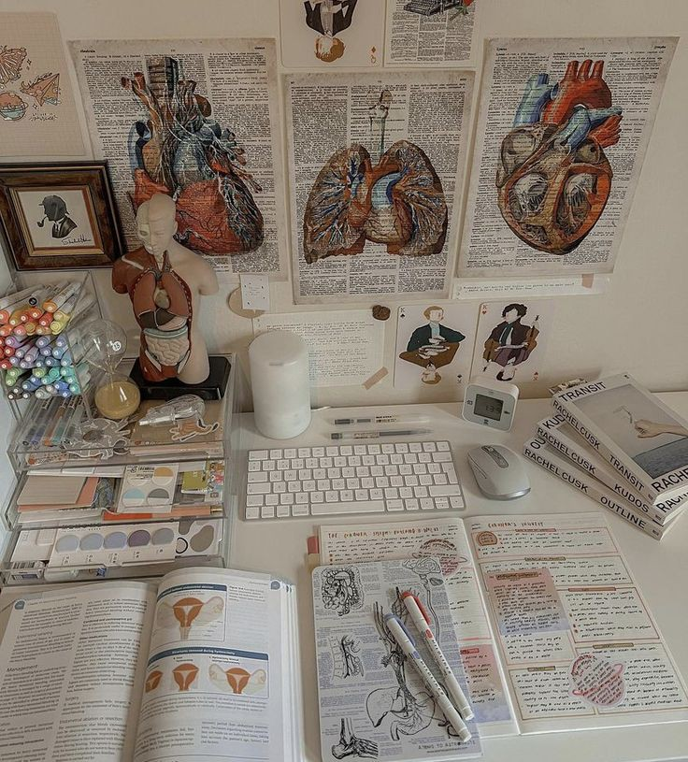

Quien quiero ser en 10 años
Quiero estar en una universidad de Japón
Voy a estudiar de carrera doctorado y voy a ser escritora

Slide 5
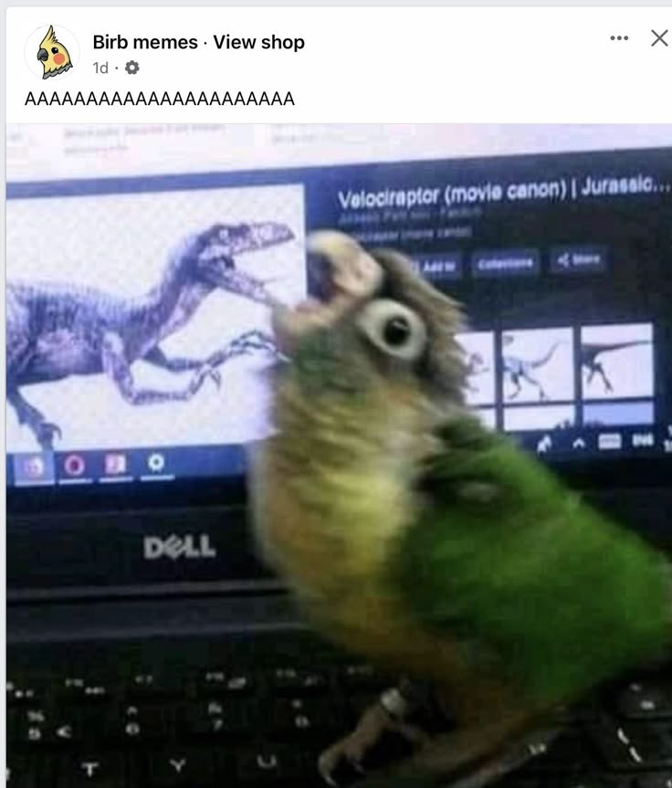
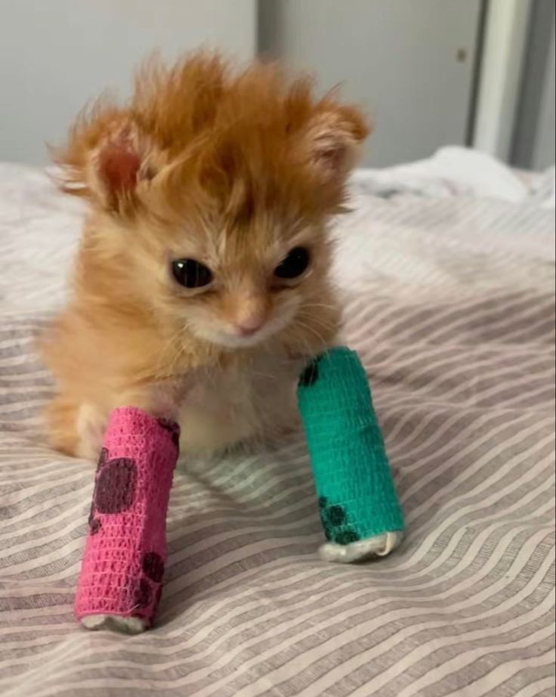

¡Gracias!
FamilyID=Office_ArchiveTorn

